Slide 1
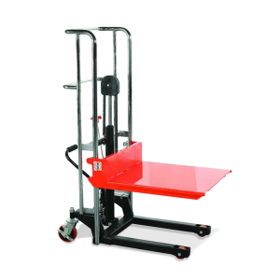
Apilador hidráulico, Modelo PS 0415
Plazo de entrega
Capacidad de carga: 400 kg.
Altura total: 1725 Mm.
Altura mín. plataforma: 85 Mm.
Recorrido: 1.415 Mm.
Altura máxima plataforma: 1.500 Mm.
Ancho total: 600 Mm.
Largo plataforma: 650 Mm.
Ancho plataforma: 576 Mm.
Ruedas traseras: 127x40 Mm.
Rodillos delanteros: 75x40 Mm.
Medida uña: 650x110 Mm.
Inmediato
12 meses.
Ideales para transportar en un camión, y permitir la descarga de mercadería de hasta 400 kg, como electrodomésticos.
Bomba y traslación de accionamiento manual.
Son muy livianos, maniobrables, con una plataforma de quita y pon, y uñas por debajo.

